Slide 1



ETE Sustentáveis
Um novo paradigma para o setor da A e S
Adalberto Noyola
Instituto de Ingeniería de la UNAM
noyola@pumas.ii.unam.mx
Seminário Nacional Saneamento Sustentável
28 – 30 Novembro 2016
Brasilia, Brasil

Slide 2
Porqué un nuevo paradigma?
….si solo requerimos que el gobierno entienda la alta prioridad del saneamiento
y destine los recursos necesarios para alcanzar la cobertura universal
Zona de confort

Slide 3
Algunos problemas del sector A y S en América Latina
Décadas de esfuerzos: avance en términos relativos (%) limitado en cobertura (personas)
Los gobiernos y la sociedad no dan al agua su real valor (organismos con altos subsidios)
Los usuarios desconfían de la calidad del agua suministrada por el organismo
Organismos débiles financiera y técnicamente. Cuadros gerenciales sin experiencia
Limitada atención al mantenimiento de la infraestructura
Plantas de tratamiento con operación deficiente o abandonadas
Etc…….

Slide 4
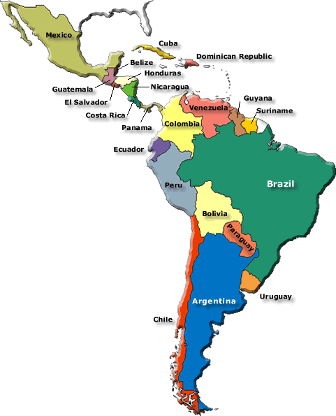

Situación del saneamiento en AL
El tratamiento de aguas residuales en América Latina es aún limitado, alrededor del 35% de las aguas colectadas reciben algún tratamiento.
  589 millones de habitantes (8.4% pob. mundial)
  Agua potable para 94 % de su población (35 millones carentes)
  Saneamiento para 82 % de su población (106 millones carentes)
  Metas internacionales y nacionales para el sector incumplidas
  El manejo de las aguas residuales contribuye a la emisión de gases de efecto invernadero (CH₄ del 5 al 7%)
(2012)

Slide 5
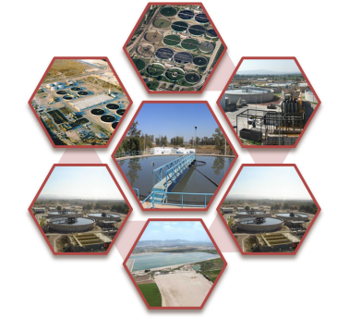
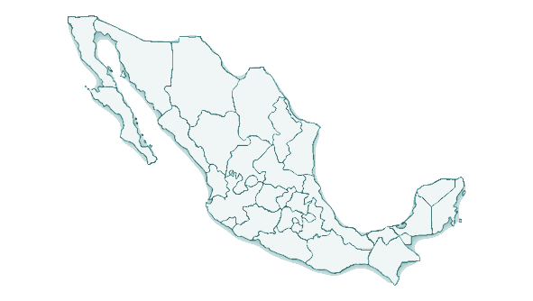
Situación actual en México
Número de PTAR
2186
(60%)
Flujo tratado:
93. 6 m³/s (+ 25 m³/s)

Slide 6
Los Retos del Saneamiento
Organismos operadores de A y S débiles y usuarios sin cultura de pago
Descentralización del servicio de A y S en algunos países
  Responsabilidad municipal en 12 de 26 países
  Economía de escala puede perderse
Escasez de agua en varias regiones
  Reúso en agricultura (1,300,000 ha)
  Reúso urbano e industrial creciente
Nuevas formas de abordar los retos
  Innovadoras
  Adaptadas
  Lo financiero, lo administrativo, lo social , lo tecnológico, lo sustentable
  Integrales (Gestión Integrada de Recursos Hídricos GIRH)
  Con planeación a largo plazo y asegurar la continuidad de las políticas
Desarrollar soluciones propias: investigación y desarrollo

Slide 7
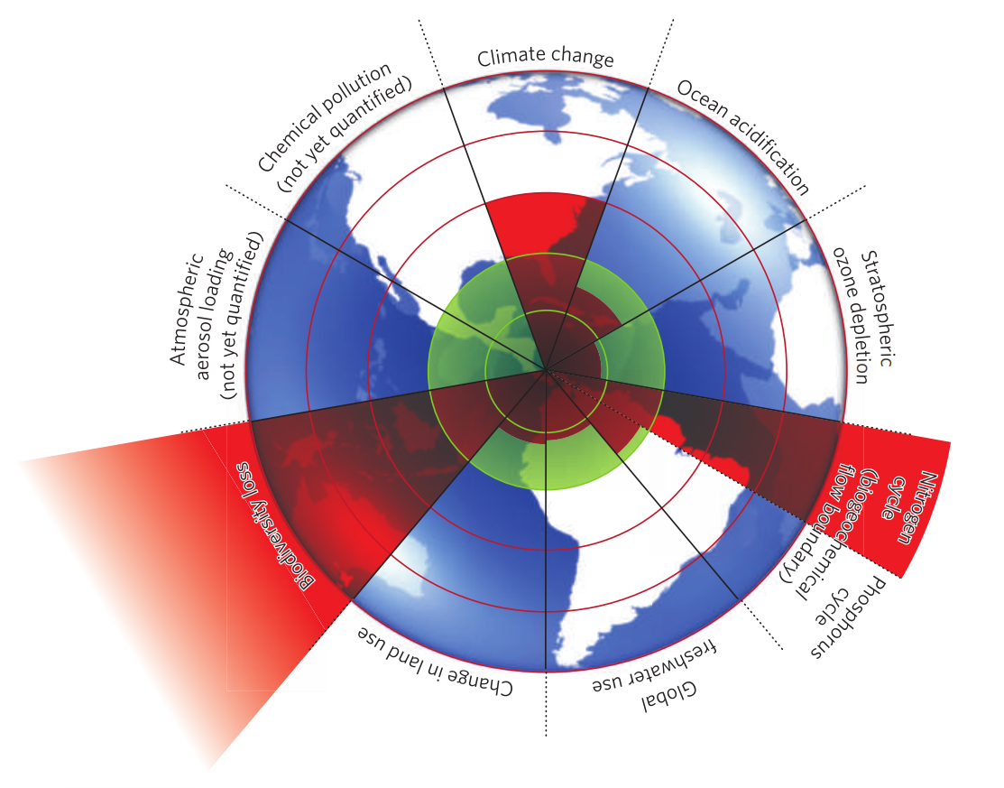
Los límites del planeta (Planetary Boundaries)
¿Zona de confort?
Rockstrom et al. (2009) Ecology & Society

Slide 8
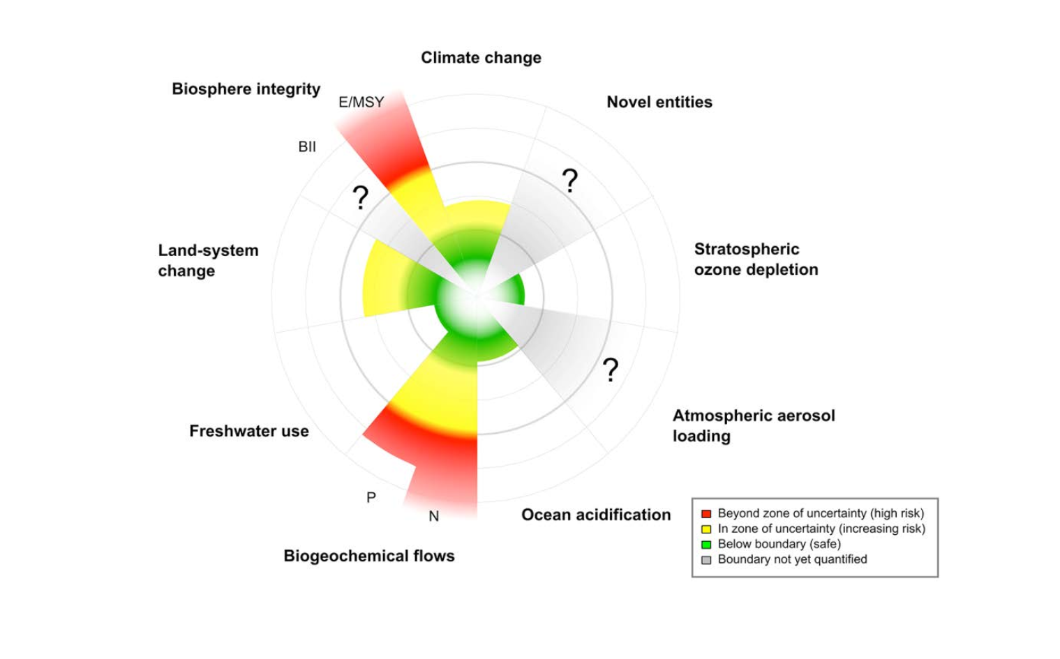
Los límites del planeta (Planetary Boundaries)
¿Zona de confort?
Steffen et al. (2015) Nature

Slide 9
Panorama del Cambio Climático
Concentraciones mundiales de GEI promedio
1750-2011
40%
150%
20%
Fuente: AR5, IPCC, 2014
Notes:
La palabra radiativo proviene del hecho de que estos factores cambian el equilibrio entre la radiación solar entrante y la radiación infrarroja saliente dentro de la atmósfera terrestre. El equilibrio radiativo controla la temperatura de la superficie terrestre. El término forzamiento se utiliza para indicar que el equilibrio radiativo de la Tierra está siendo separado de su estado normal.

Slide 10
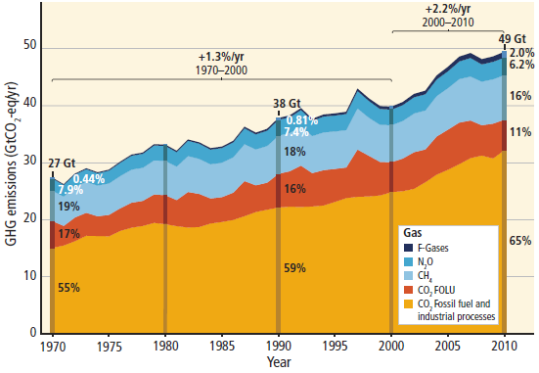
Emisiones totales anuales de GEI de origen antropogénico
1970-2010
Las emisiones anuales antropogénicas de GEI crecen en promedio de 1 GtCO₂-eq por año (2.2%) en 2000-2010, comparadas con el período 1970 - 2000 en donde el crecimiento fue de 0.4 GtCO₂-eq/año (1.3%).
Para los gases: CO2 de la combustión de combustibles y procesos industriales; CO2 por la deforestación y otros usos del suelo (FOLU); metano (CH4); Óxido Nitroso (N2O); Gases fluorados dentro por el Protocolo de Kyoto (F-gases).
Fuente: AR5, IPCC, 2014

Slide 11
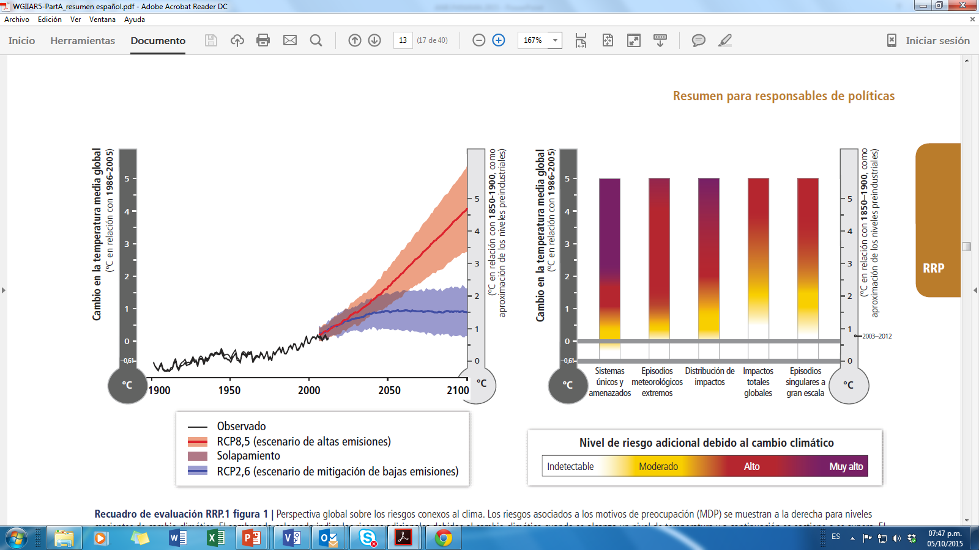
Proyecciones de temperatura con distintos modelos (IPCC-AR5, 2014)
A pesar de las medidas que se adopten para reducir las emisiones, el calentamiento será el mismo por al menos una década más.
¿Zona de confort?
Fuente: AR5, IPCC, 2014

Slide 12
Comenzar a ver la situación desde otras perspectivas
Salir de la zona de confort y la visión de corto plazo
Empezar ahora porque el cambio requerirá décadas

Slide 13
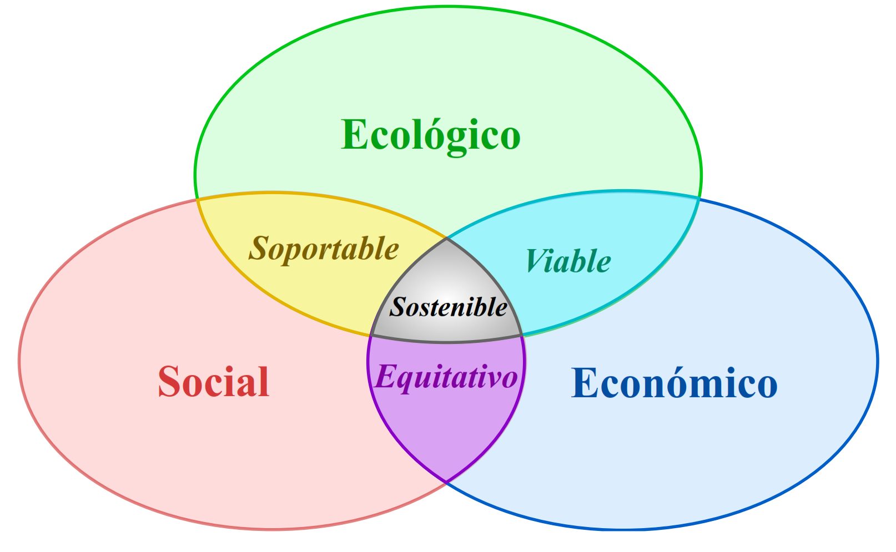
El desarrollo sostenible
Vivible
Satisfacer las necesidades de las generaciones presentes sin comprometer las posibilidades de las generaciones del futuro para atender las propias.
Comisión Brundtland: Nuestro Futuro Común (1987)

Slide 14
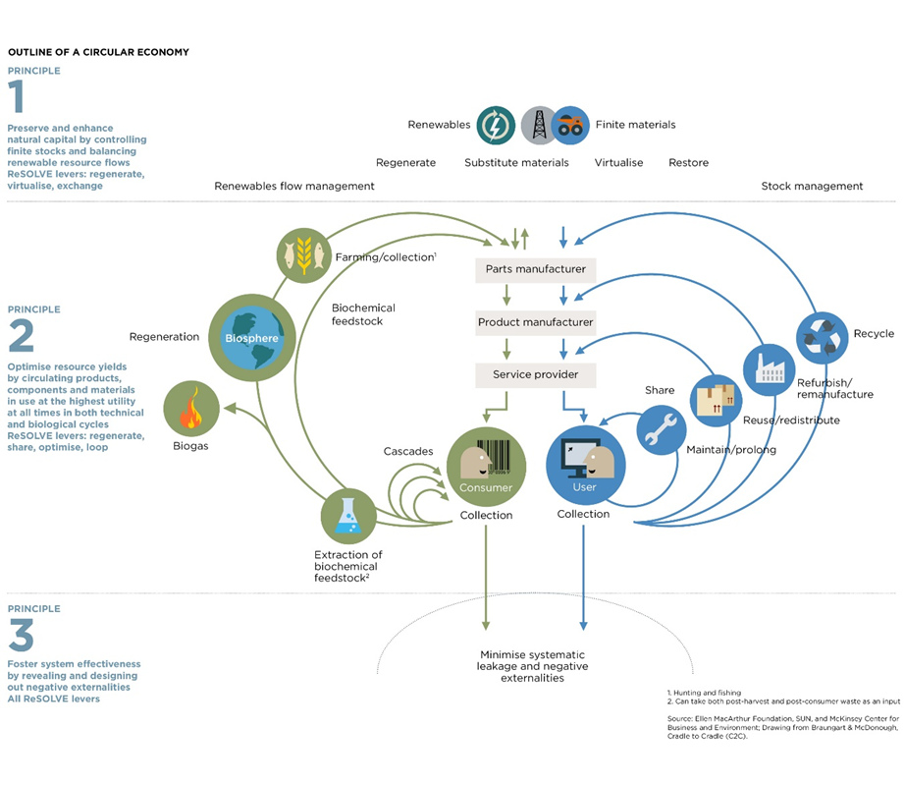
Economía Circular
www.ellenmacarthurfoundation.org

Slide 15
Porqué necesitamos una ETE Sustentável (PTAR Sostenible)
Se debe adoptar un nuevo paradigma para el actual sistema drenaje-planta-descarga
Los esfuerzos de décadas están lejos de alcanzar la cobertura universal y la protección al ambiente
La infraestructura de tratamiento se opera en varios casos en forma ineficiente o está abandonada
La captación, suministro, recolección y tratamiento tiene una elevada demanda de energía
Los sistemas de tratamiento se limitan, en el mejor de los casos, a la remoción de SS y DBO
Impactos ambientales importantes de N y P en los cuerpos receptores
La sociedad (la población servida) no participa (salvo cuando se ve afectada)

Slide 16
Las Herramientas Tecnológicas
El tratamiento de aguas residuales
Considerandos:
La materia no se destruye, solo se transforma
La inevitabilidad de los subroductos y residuos
Integrar un sistema completo (considerar residuos)
El mejor tren de tratamiento
Con el máximo de economía y el mínimo de complejidad, alcanza la calidad de agua requerida
A pesar de ser procesos tecnológicos relativamente poco complejos, se presenta muchos casos de ineficiencia de las plantas
Abandono por altos costos de operación
Selección del proceso sin participación del organismo responsable de la operación (y menos de los usuarios)
Decisiones de corto plazo

Slide 17
Procesos de tratamiento biológico de aguas residuales

Slide 18
Procesos aplicados en el tratamiento de aguas residuales en países seleccionados
Distribución por tecnologías
México: 1,684 PTAR
Brasil: 854 PTAR
Chile: 178 PTAR
Colombia: 141 PTAR
Guatemala: 43 PTAR
República Dominicana: 33 PTAR
TOTAL 2,933 PTAR*
(Tamaño de la muestra 2,734)
humedales
Las 3 tecnologías más usadas, cubren el 80% de la muestra total de PTAR
El proceso de fosa séptica no se consideró como tecnología de tratamiento
Las 199 PTAR que reportaron procesos combinados (dos tecnologías) se contaron de manera independiente.
Noyola et al. (2012) Clean – Soil, Air, Water, 40 (9)
Noyola et al. (2012) Clean – Soil, Air, Water, 40 (9)

Slide 19
Procesos aplicados en el tratamiento de aguas residuales en países seleccionados
Caudal tratado por tecnología
(15%)
(9%)
Noyola et al. (2012) Clean – Soil, Air, Water, 40 (9)
Noyola et al. (2012) Clean – Soil, Air, Water, 40 (9)

Slide 20
Procesos aplicados en el tratamiento de aguas residuales en países seleccionados
Distribución por países
Noyola et al. (2012) Clean – Soil, Air, Water, 40 (9)

Slide 21
Flujos predominantes en Plantas de Tratamiento de Aguas Residuales
Distribución por tamaño
Brasil: 62% (0.1 a 25 L/s)
42% (0.1 a 5 L/s) 26% de la muestra
No. de PTAR 710
México: 76% (0.1 a 25 L/s)
61% (0.1 a 5 L/s) 46% de la muestra
No. de PTAR 1,653
Noyola et al. (2012) Clean – Soil, Air, Water, 40 (9)

Slide 22
Por una tecnología más sustentable
Características deseables de un proceso de tratamiento
Ahorra y optimiza (menores necesidades de insumos)
Recicla, no agota (minimiza residuos y genera subproductos)
Integra (sistema “sin cabos sueltos”)
Perdura (esquema tecnológico - administrativo - financiero adecuado, compatible con su entorno social y ambiental)
Requiere un cambio de paradigma:
PTAR PPAR (ETE EPE)
No tratar el agua solo para protección de la salud pública y del medio ambiente
Tratarla (procesarla) para recuperar recursos

Slide 23
El agua residual como recurso (materia prima)
Materia orgánica (suspendida y soluble)
Nutrientes (N y P)
Temperatura (aplica en clima frío)
AGUA

Slide 24
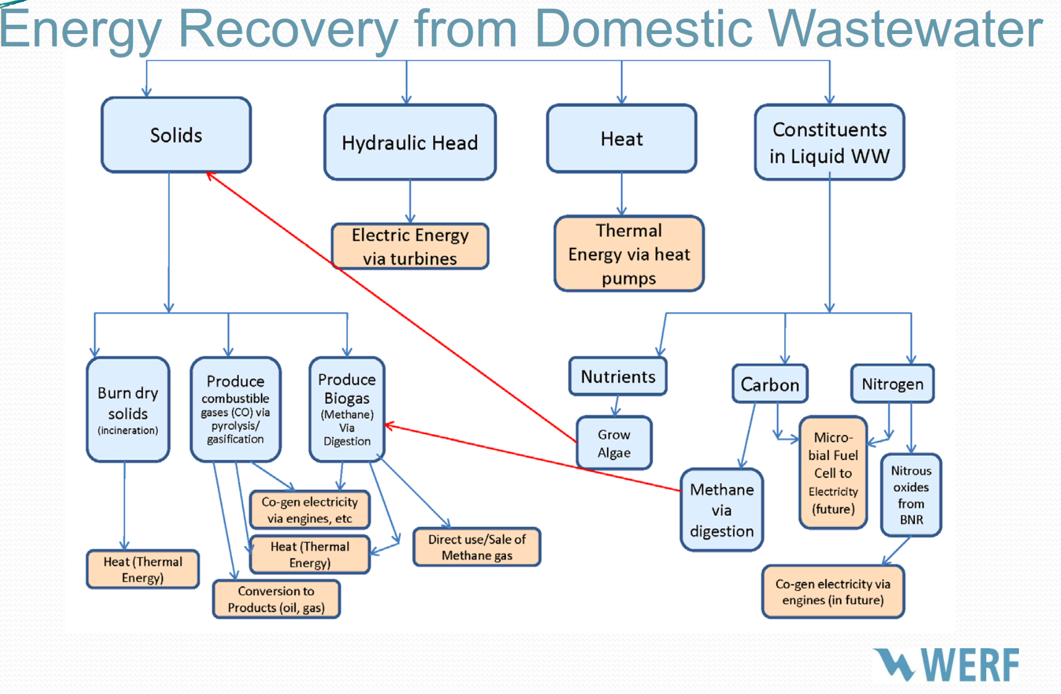
Recuperación de energía a partir de aguas residuales domésticas

Slide 25
Algunas variantes de procesos en una PPAR (EPA)
Separación de solidos suspendidos por tamices antes:
  proceso biológico para remover materia orgánica soluble
  adsorción rápida para remover materia orgánica soluble
  …y digerir los lodos para recuperar metano
Remoción de N con bajos requerimientos de aireación
  Anammox, Sharon……
Remoción de P en lodos de purga ricos en P mediante precipitación de estruvita (MgNH₄PO₄)
Uso de membranas para filtración y desinfección (y cont. emergentes)
Digestión anaerobia para producir biogás o biohytane (CH₄ e H₂)
Fermentación para producir H₂ y productos de alto valor (biorefinería)
Utilizar el H₂ en celdas de combustible para generar electricidad (o motores)
Asociar la PPAR con el procesamiento de la residuos sólidos orgánicos biodegradables
Etc…..
Con soporte de operadores competentes y un algo grado de instrumentación y control

Slide 26
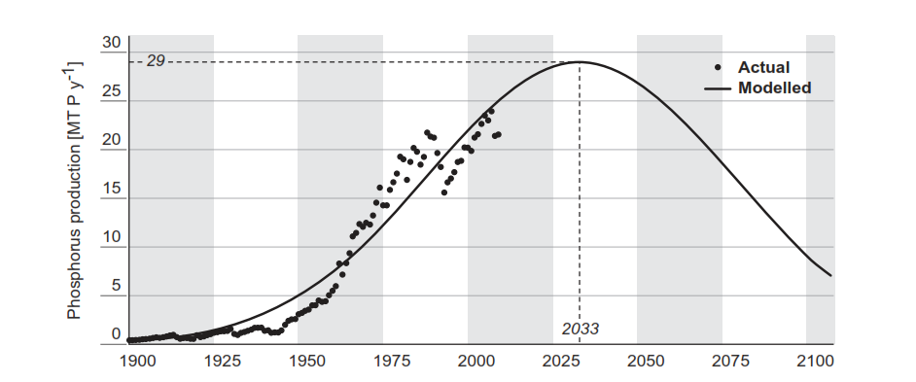
Extracción mundial de fósforo en yacimientos de roca fosfórica
Cordell et al. (2009)

Slide 27
El tratamiento descentralizado
Una solución adecuada en varios casos (zonas alejadas, topografía desfavorable, reúso local….)
Riesgo de destinar poca atención para su operación y mantenimiento (que lleve al abandono)
Altamente factible dentro del nuevo paradigma de la PPAR (EPA)
Necesidad de desarrollar sistemas y tecnología que permita operar los sistemas asociados a un manejo adecudado de los productos recuperados
Separación en la fuente (orina, feces, aguas grises)

Slide 28
Diagrama de trenes de tratamiento de aguas residuales municipales para cumplir con diferentes tipos de reúso, a partir de un tratamiento biológico de tipo anaerobio.

Slide 29
Consumo específico de energía eléctrica por diferentes tecnologías de tratamiento utilizadas en México
Materia orgánica removida y energía eléctrica consumida por metro cúbico tratado, con base en una eficiencia de remoción de DBO determinada (DBOinf: 242 mg/L)
Tipo de tecnología | kg DBOr/m³ | kWh/m³ | Eficiencia de remoción de DBO (%)
Reactor de discos (RBC) | 0.216 | 0.277 | 88.9
Dual (FP+LA) | 0.225 | 0.466 | 94.0
Filtro percolador | 0.216 | 0.291 | 89.1
Tanque séptico | 0.096 | 0.000 | 40.0
Tanque séptico + filtro percolador | 0.219 | 0.291 | 89.9
Tanque séptico + wetland | 0.233 | 0.039 | 96.8
Laguna aireada | 0.228 | 0.333 | 95.3
Laguna de estabilización | 0.228 | 0.077 | 95.4
Lodos activados | 0.215 | 0.592 | 88.5
Tratamiento primario avanzado | 0.108 | 0.105 | 45.0
Tratamiento primario | 0.079 | 0.077 | 33.0
UASB | 0.130 | 0.165 | 54.1
UASB + filtro percolador | 0.227 | 0.242 | 94.5
El primer paso: mejorar el uso de la energía en la PTAR
Noyola et al. (2016) Clean Air Soil Water, 44, 1091-1098

Slide 30
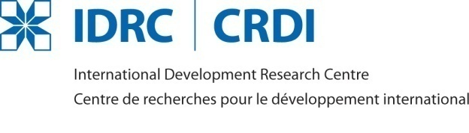

Ejemplo de resultados Análisis de Ciclo de Vida en PTAR
ACV AMBIENTAL
2. LE
5. LE
8. LE
1. AE
4. AE
7. LA
9. UASB + LA
3. UASB + F
6. UASB + LE
E: diversos escenarios tecnológicos (1,2,3, caudal 13 l/s; 4,5,6, caudal 70 l/s; 789, caudal 620 l/s)
* Unidad funcional: 1 m³ de agua tratada en un horizonte de 20 años

Slide 31
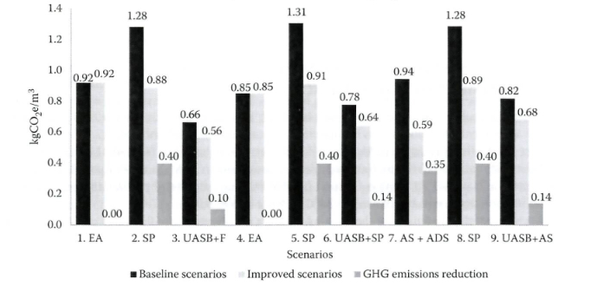
Huella de carbono (emisiones equivalentes deCO2) de los trenes de tratamiento más representativos en México.
Estado actual y escenario de mejora
Mayor potencial de reducción: Cubrir laguna anaerobia en sistemas de lagunas de estabilización (SP) seguido por producción de electricidad en la PTAR lodos activados a partir del biogás (AS+ADS).
Menores emisiones en línea base: Sistemas anaerobios más postratamiento (UASB + )*
Sin cambio: Lodos activados (aireación extendida, EA)
* Se considera que el metano disuelto en el efluente de los sistemas anaerobios (3, 6 y 9) es oxidado en el postratamiento.
Güereca L.P. et al. (2015)

Slide 32
Escenarios de Mejora (EM) para la reducción de emisiones de GEI en las PTAR en México
* 100% Tratamiento de aguas residuales colectadas.
*Cumplimiento de la calidad establecida por la normatividad.
* Consideraciones Agenda del Agua 2030
*Nueva infraestructura de PTAR se empleen sistemas de tratamiento combinados:
*Quema en antorcha (total 76% de metano generado)
* EM “B2”
* Propuesta “Cero Emisiones”
* Captación del 100% del CH4 disuelto y quema en antorcha (total 95% del CH4 generado).
* Captación del 50% del CH4 disuelto
* Aprovechamiento de CH4 para producir energía eléctrica en PTAR mayores a 500 l/s)
* Consideraciones Agenda del Agua 2030.
* Nueva infraestructura de PTAR sean de tipo aerobio:
Discos Biológicos
Dual
Filtros Biológicos
Lagunas Aireadas
Lodos activados
Zanjas de Oxidación
EM “Agenda del Agua 2030”
EM “B1”
EM “B2”
EM “B3”
UASB (Reactor Anaerobio de Flujo Ascendente) | Discos Biológicos
 | Filtros Biológicos
 | Lagunas Aireadas
 | Lodos Activados
 | Zanjas de Oxidación
EM “B4”

Slide 33
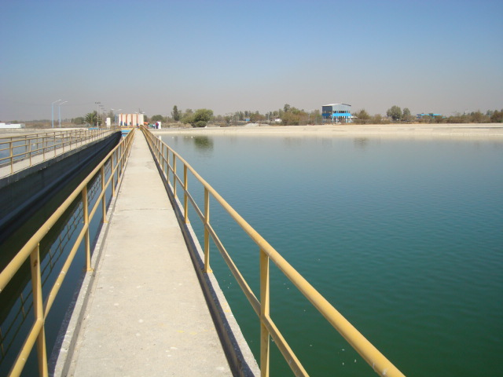
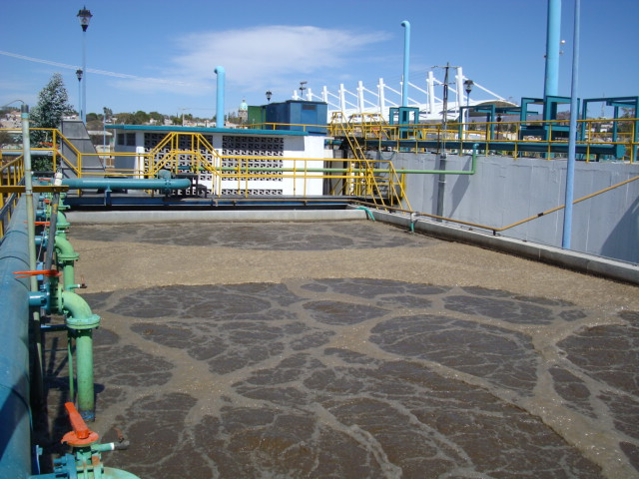
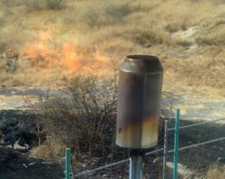
Escenarios de Mejora para la reducción de emisiones de GEI de PTAR municipales en México
Gg CO 2 eq
Base
6%
10%
14%
23%
34%
Year
Año
Noyola et al. (2016) Clean Air Soil Water, 44, 1091-1098
Notes:
Retos que considera el EM “B3”:
Se requiere de una fuerte inversión en investigación para el desarrollo de tecnologías e infraestructura de sistemas de captación de metano altamente eficientes, y de esta forma pueda ser recuperado y quemado en flama

Slide 34
Algunos cambios para mejorar la contribución personal a la empresa y a sus clientes
Y para terminar…..
Salir de zona de confort
Planear incorporando elementos del nuevo paradigma PPAR (EPE)
Fortalecer la comunicación con todos los actores (principalmente los usuarios-la sociedad)
Lograr suma de voluntades al levantar la bandera de las acciones concretas para construir un desarrollo sostenible. Gran potencial del sector.
Adaptar y desarrollar nuevas tecnologías que permitan avanzar en la nueva realidad
Un cambio que llevará décadas: urgente empezar ya!

Slide 35
Muchas gracias!
Muito obrigado!

